Slide 1
Map & Multimap

Slide 2
1.Map

Slide 3
简介
Map是STL的一个关联容器，它提供一对一（其中第一个称为关键字，每个关键字只能在map中出现一次，第二个称为该关键字的值）的数据处理能力。
map内部自建一颗红黑树(一种非严格意义上的平衡二叉树)，这颗树具有对数据自动排序的功能，所以在map内部所有的数据都是有序的。
可起到hash表的作用。

Slide 4
功能
自动建立Key － value的对应。key 和 value可以是任意你需要的类型。
根据key值快速查找记录。
快速插入Key -Value 记录。
快速删除记录。
根据Key修改value记录。
遍历所有记录。

Slide 5
定义
需要头文件 <map> 或 <bits/stdc++.h>
构造函数：map<Type1,Type2> m;
map对象是模板类，需要关键字和存储对象两个模板参数。
例如 map<int,string> m;
这样就定义了一个用int作为索引,并拥有相关联的指向string的指针。

Slide 6
插入
有三种方法：
用insert函数插入pair数据，用insert函数插入value_type数据，和用数组方式插入数据。
以上三种用法虽然都可以实现数据的插入，但是它们是有区别的。
前两种在效果上是完成一样的，用insert函数插入数据，在数据的插入上涉及到集合的唯一性这个概念。即当map中有这个关键字时，insert操作是插入不了的。
用数组方式不同，它可以覆盖以前该关键字对应的值。
时间复杂度皆为O(log n)

Slide 7
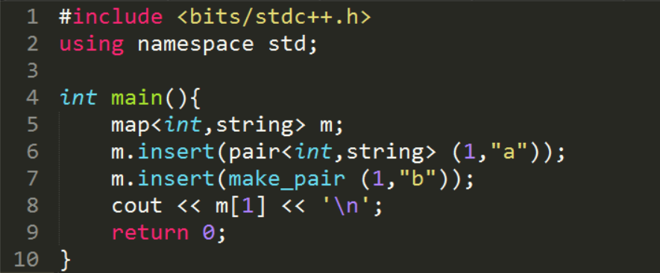
输出：
a

Slide 8
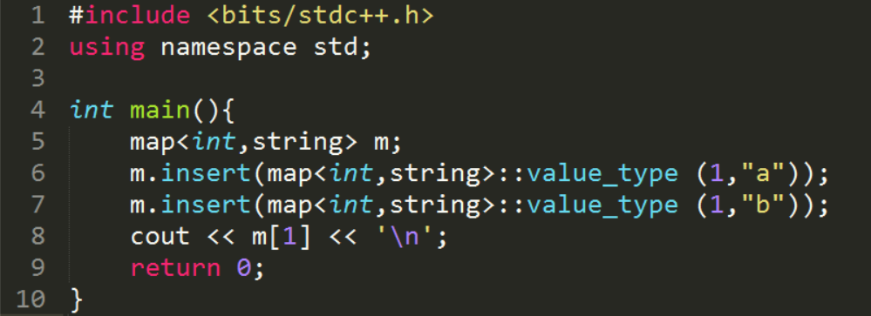
输出：
a

Slide 9
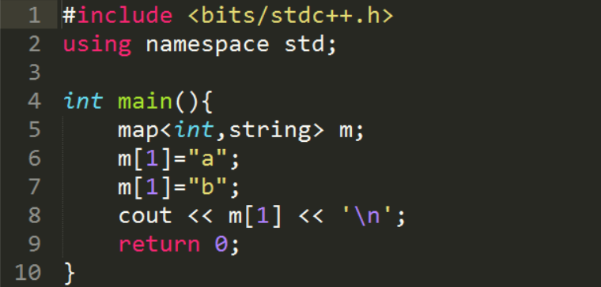
输出：
b

Slide 10
迭代器 & 遍历
迭代器定义：map<Type1,Type2>::iterator it;
it->first为关键字，it->second为其对应的值。
begin() 返回指向map头部的迭代器
end() 返回指向map末尾的迭代器（最后一个元素后面一个位置）
时间复杂度 O(1)

Slide 11
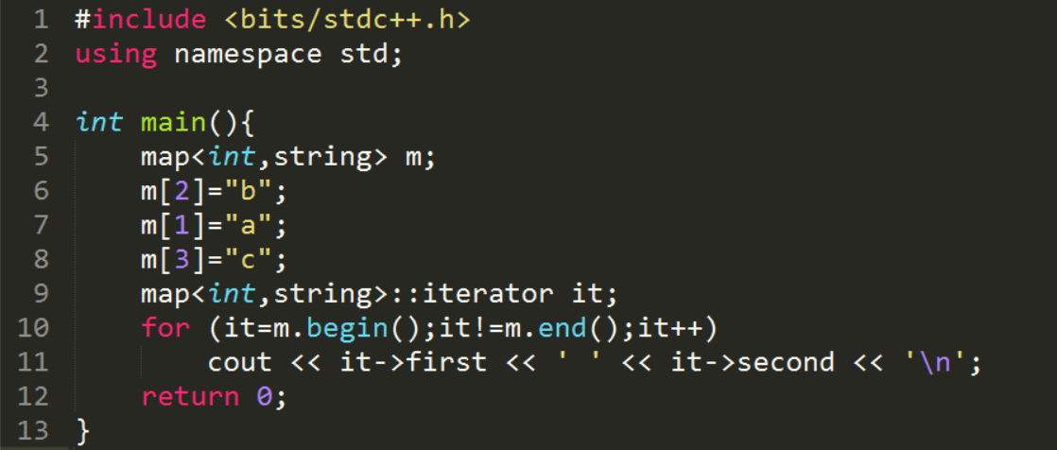
输出：
1 a
2 b
3 c
注意Map对关键字有序。

Slide 12
查找
count(x) 返回元素x出现的次数 即为0/1
find(x) 返回元素x所在位置的迭代器
lower_bound() 返回键值>=给定元素的第一个位置的迭代器
upper_bound() 返回键值>给定元素的第一个位置的迭代器
后三种函数若不存在符合条件的元素 则返回end()
时间复杂度皆为O(log n)

Slide 13
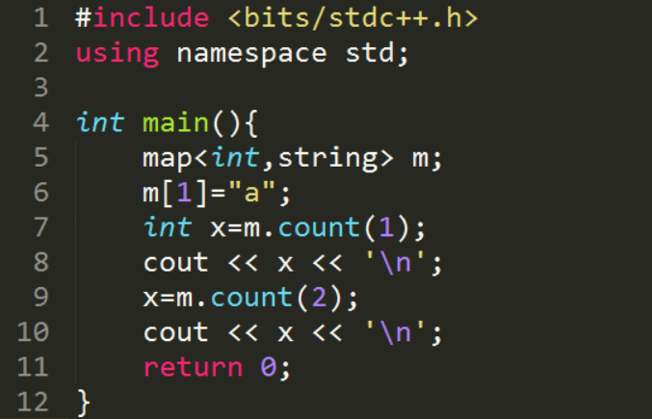
输出：
1
0

Slide 14
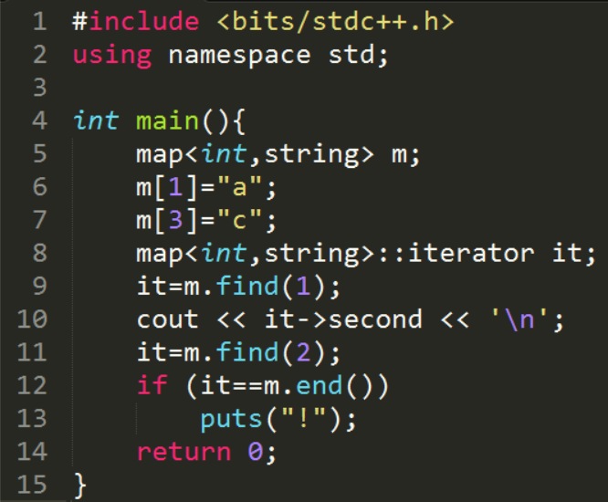
输出：
a
!

Slide 15
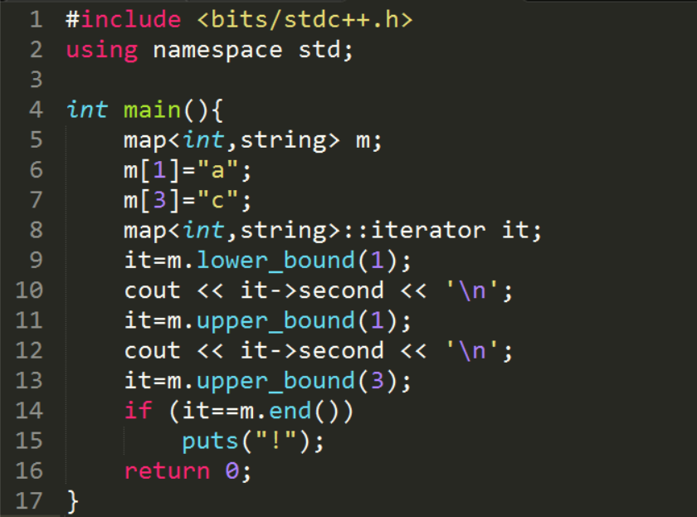
输出：
a
c
!

Slide 16
删除
有两种方式：
erase(iterator it); 通过迭代器删除一个元素
erase(key); 通过关键字删除
时间复杂度皆为O(log n)

Slide 17
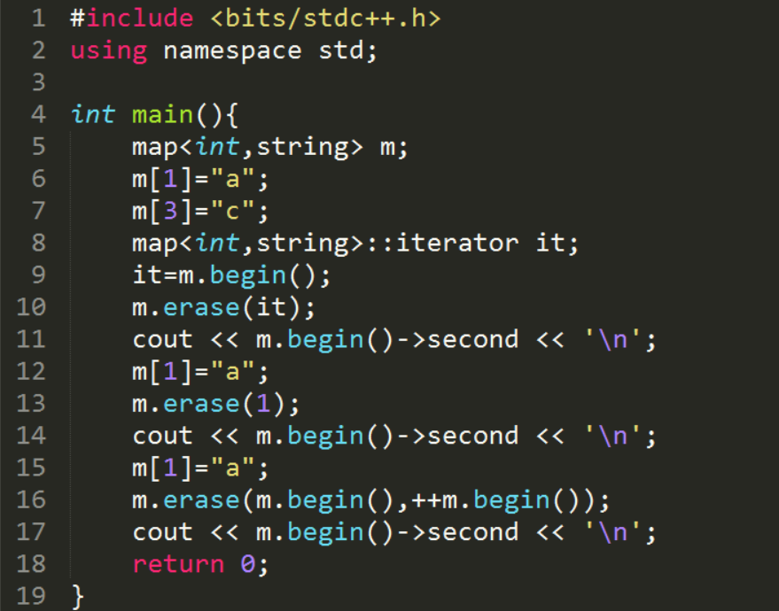
输出：
c
c
c

Slide 18
其他函数
size() 返回map中元素的个数 O(1)
empty() 如果map为空则返回true，否则为false O(1)
clear() 删除所有元素 与erase(begin(),end())效果相同 O(n)

Slide 19
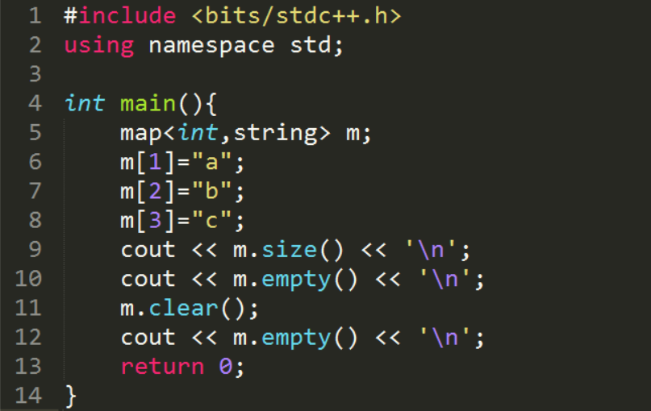
输出：
3
0
1

Slide 20
2.Multimap

Slide 21
简介&功能
multimap与 map 类似，所不同的是它允许重复键。即一个关键词可以有很多不同的值。这些值按插入的时间顺序排列。
操作大部分也与map一样。

Slide 22
与map的不同点
插入：
不可用数组的方式直接赋值
查找：
返回每种关键词的所有元素的第一个元素的迭代器
指定关键词的遍历：
equal_range(x) 返回一对iterator的pair，表示关键词x的位置的区间
（左闭右开）。 这个函数其实map也有。
也可用lower_bound和upper_bound实现。

Slide 23
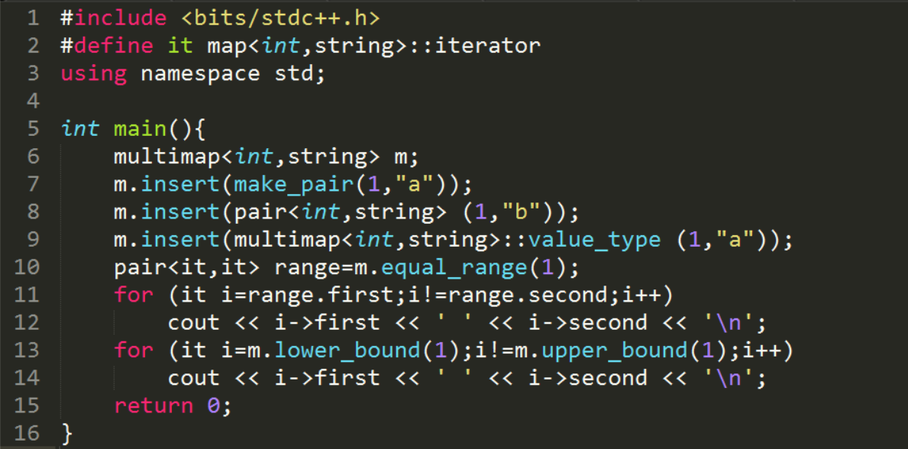
输出：
1 a
1 b
1 a
1 a
1 b
1 a

Slide 24
例1
给出n个正整数，然后有m个询问，每个询问一个整数，询问该整数是否在n个正整数中出现过。
n,m<=100000

Slide 25
例1
将n个数都插入map里。
m个询问用count()==0?或find()==end()?即可判断。

Slide 26
例2
一群（n头）奶牛每头都有一个特征值，如果这头奶牛有特征i,那么特征值的二进制的第i位为1。问在给定的奶牛序列中，你要找出一段最长的连续的奶牛，使得在这群连续的奶牛之中每个特征出现的次数都相同。
n<=100000 i<=2^30

Slide 27
例2
差分
sij表示前i头奶牛有特征值j的数量
对于符合条件的序列，有 sj0 - si0 = sj1 - si1 =...= sjk-1 - sik-1
也就是说 i和j满足
sj1 - sj0 == si1 - si0
sj2 - sj0 == si2 - si0
......
sjk-1 - sj0 == sik-1 - si0
我们定义cij = sij - si0
问题就转化成了 找隔得最远的i和j 满足ci和cj每一位都一样
这里用hash加速查找 用map维护

Slide 28
3.Pair

Slide 29
定义&初始化
pair是一种模板类型，其中包含两个数据值，两个数据的类型可以不同，基本的定义如下：
pair<Type1, Type2> a;
需要的头文件：<utility> 或 <iostream> 或 <bits/stdc++.h>
定义时可直接初始化。例：
pair<int, string> a(1, "Joy");

Slide 30
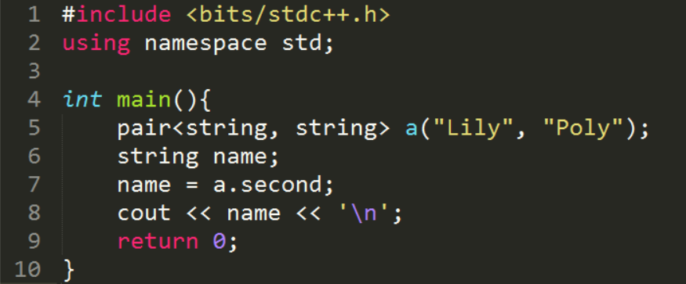
操作
对于pair类，由于它只有两个元素，分别名为first和second，因此直接使用普通的点操作符即可访问其成员。
输出：
Poly

Slide 31
操作
可以使用make_pair对已存在的两个数据构造一个新的pair类型。例：
pair<int, int > p = make_pair(5, 6);

Slide 32
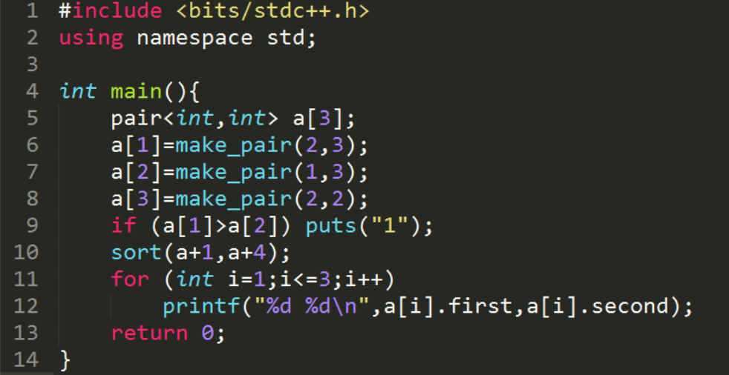
其他
比较方式默认为以first为第一关键字，second为第二关键字。
输出：
1
1 3
2 2
2 3

Slide 33
其他
若需存储3个数据，可用 pair<int,pair<int,int> >
3种以上以此类推。

Slide 34
The end.

